Slide 1
Správa z Praxe
Filip Sirota

Slide 2
Obsah
Úvod
Charakteristika
Personálna agenda
Pracovný čas
Pracovné prostredie
Administratívna agenda
Záver
Zdroje

Slide 3
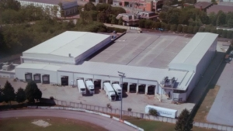
Úvod
Svoju odbornú prax som vykonával v jednom z najkrajších miest v Taliansku – v Miláne.
Na túto prax som sa dostal vďaka programu Erazmus +.
Pridelený som bol do logistickej firmy CFT lavori speciali srl.

Slide 4
Charakteristika
Adresa: Via dei Ciclamini 24, 20020 Vanzaghello (MI)
TEL.: 0331-659923
FAX: 0331-309174
Web: www.cftlavorispecialisrl.it
Email: info@cftlavorispecialisrl.it

Slide 5
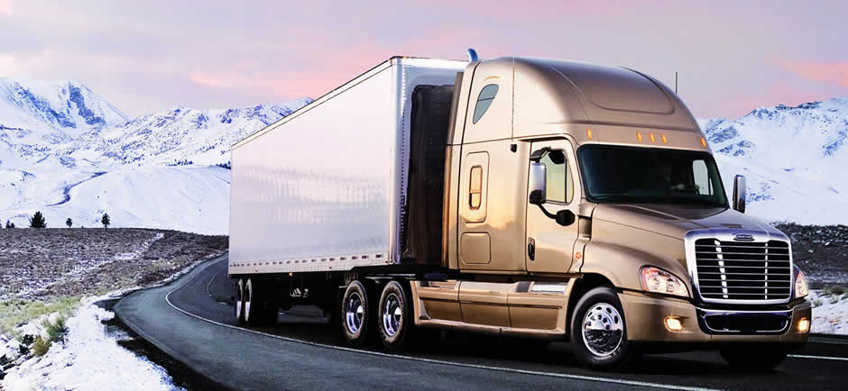
Táto firma ma štatút spoločnosti s ručením obmedzeným.
C.F.T. Lavori Speciali SRL je spoločnosť založená v roku 2010, ktorá pôsobí v oblasti vnútroštátnej prepravy suchého a teplotne kontrolovaného tovaru.
Spoločnosť sídli vo Vanzaghelle.

Slide 6
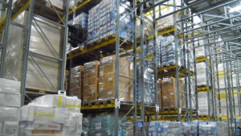
Rozloha budovy je 1000 m2.
Sú tu administratívne, prevádzkové kancelárie a chladiace miestnosti s kapacitou 45 000 m3.

Slide 7
Spoločnosť neustále rozširuje svoju ponuku s cieľom neustáleho rozvoja.
- príjem, vykládka kontajnerov, skladovanie
- vychystávanie
- colný sklad
- príprava objednávky
- repaletizácia
- označenie krku a / alebo palety
- váženie a balenie paliet
- prepravné a / alebo distribučné služby
- kontrola kvality
- pomoc a technická podpora počas návštev tretích strán, napríklad colných inšpektorov, ASL
- riadenie postupov zneškodňovania.

Slide 8
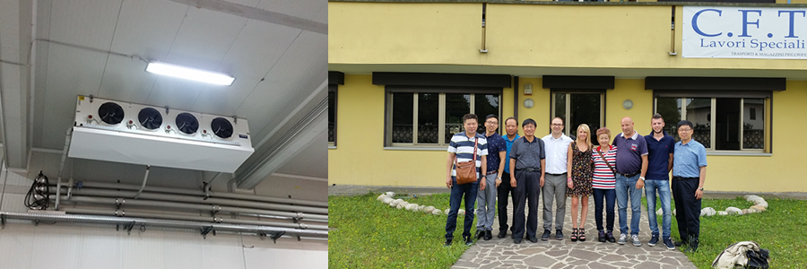
Personálna agenda
Spoločnosť ponúka 10-12 pracovných miest.
V kanceláriách je obsadených 5-6 osôb.
Zviyšne osoby sú v skladoch.

Slide 9
Pracovný čas
Môj pracovný čas bol od 9-15.
Deň | 1 | 2
Pondelok | 8-12 | 14-17
Utorok | 8-12 | 14-17
Streda | 8-12 | 14-17
Švrtok | 8-12 | 14-17
Piatok | 8-12 | 14-17
Sobota | Nerobí sa
Nedeľa | Nerobí sa

Slide 10
Pracovné prostredie
Prvé dni keď sme tam prišli nám poukazovali celu firmu a povedali nám dačo o spoločnosť.
Ďalšie dni nám dali robiť v kancelacií nejake papiere a chodili sme kontrolovať tovar do skladov.
Ine dni keď mali veľa kamiónov a potrebovali ich čo najskôr odbaviť tak ma zavolali aby som im šiel pomôcť s vyložením kamiónov a rozmiestnením paliet do skladov. Keďže spoločnosť skladuje tovar ktorý musí byť stále v chlade tak som chodil s tovarom aj do skladov kde teplota išla k -20 stupňom.

Slide 11
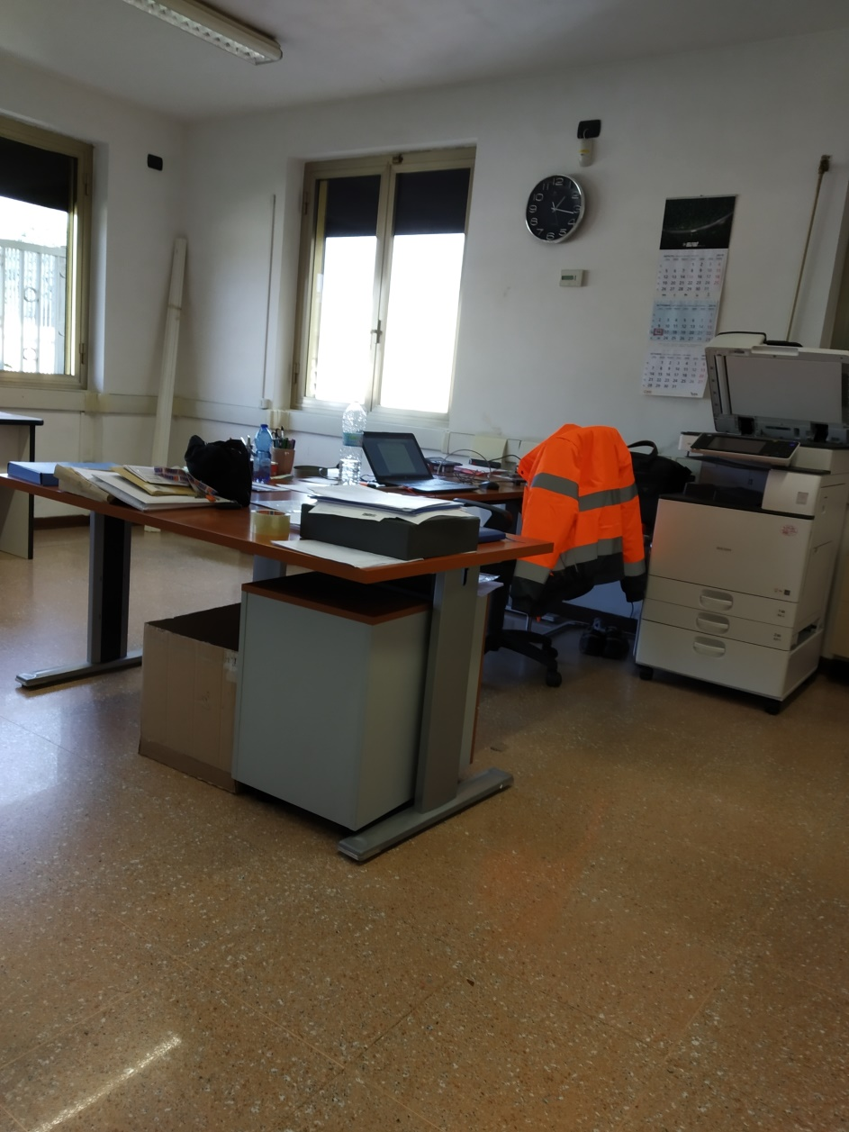
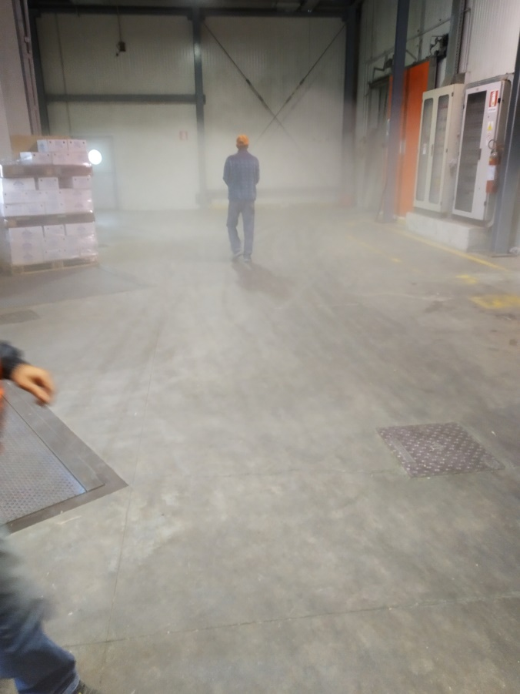

Slide 12
Administratívna agenda
Sledovateľnosť skladovaného produktu a jeho sledovateľnosť v súlade s predpismi je zaručená sledovaním tokov produktu vo všetkých fázach výrobného procesu, od prevzatia po dodanie, spravovania, pomocou skladového softvéru, informácie poskytované spoločnou platformou:
• číslo palety
• kód položky
• veľkosť
• dátum výroby
• dátum exspirácie
• množstvo balení
• hmotnostné množstvo

Slide 13
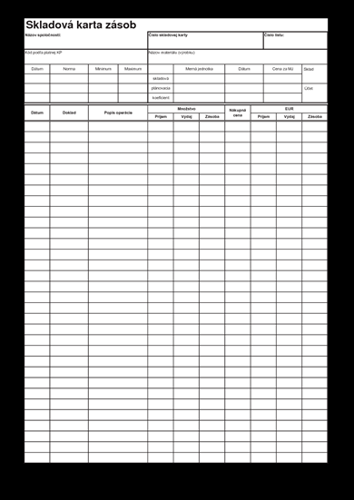
Počas praxe som sa stretol najčastejšie so skladovou kartou a sprievodným listom.
Skladové karty píšu zamestnanci.
Obsahuje :
Číslo palety
Číslo skladu
Presne polohu palety v sklade

Slide 14
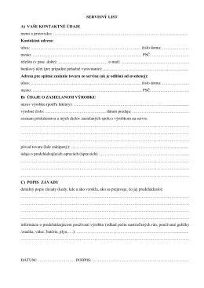
Sprievodné listy s týmto druhom som bol menej v kontakte ale mal som príležitosť nahliadnuť do jedného z nich .
Obsahuje:
Informácie o tovare
O druhu tovaru
O spoločnosti ktorá prepravuje tovar

Slide 15
Záver
Veľkou bariérou bol nie len iný jazyk, ale aj krátka doba praxe.
Mnohý ľudia sa so mnou chceli rozprávať po taliansky len ja som im nič nerozumel a keď som povedal niečo v angličtine tak mi malo kto rozumel. Hlavne u nás vo firme.
Praxovanie v zahraničí bola pre mňa veľmi dobrá a nápomocná skúsenosť.
Takúto pracú by som chcel aj u nás na Slovenku vyskúšať.
Som rád že som sa mohol takejto stáže zúčastniť.

Slide 16
Zdroje
http://www.cftlavorispecialisrl.it/

Slide 17
Ďakujem za pozornosť

